Slide 1
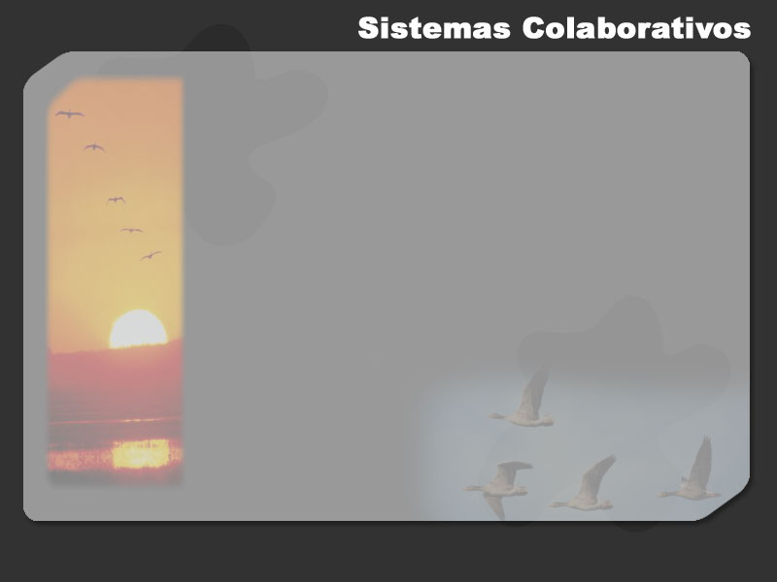

Hábito 6: Sinergizar
La sinergia se logra cuando dos o más personas trabajan conjuntamente para crear una mejor solución de lo que ambos pudieran lograr por cuenta propia. No es tu forma o la mía, sino una mejor forma, una más elevada.
“Solos podemos hacer muy poco; juntos podemos hacer mucho”. Helen Keller

Slide 2

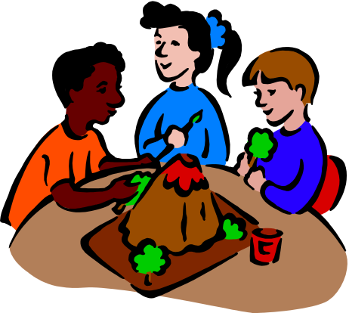
Celebrar las Diferencias
La sinergia no es algo que simplemente sucede. Es un proceso. El fundamento de la sinergia es celebrar las diferencias.
El mundo se está convirtiendo rápidamente en un crisol de razas, culturas, religiones e ideas. Puesto que esta diversidad que nos rodea aumenta cada vez más, necesitas tomar una importante decisión en lo que a manejarlo se refiere.

Slide 3
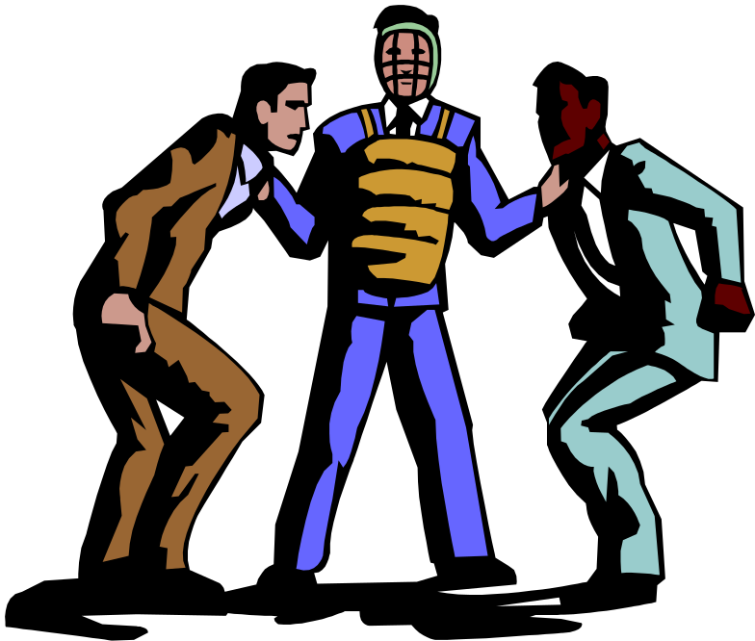
Nivel 1: Evitar la Diversidad
Los que evitan y temen a las diferencias. Les perturba que alguien tenga un color de piel distinto, adore a otro dios, porque están convencidos de que su forma de vivir es la mejor, correcta o única. Disfrutan poniendo en ridículo a quienes son distintos.

Slide 4
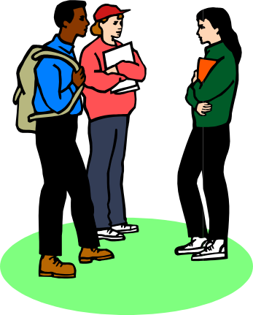

Nivel 2: Tolerar la Diversidad
Los que toleran piensan que todos tienen el derecho a ser distintos. No evitan la diversidad, pero tampoco la adoptan. Su lema es: “Tú por tu cuenta y yo por la mía. Haz lo tuyo y permíteme hacer lo mío. No me molestes, y no te molestaré”. Ven las diferencias como impedimentos.

Slide 5

Nivel 3: Celebrar la Diversidad
Los celebradores valoran las diferencias. Las consideran ventajas, y no debilidades. Aprendieron que dos personas que piensan en forma distinta pueden lograr más que dos personas que piensan de forma similar.

Slide 6

Obstáculos Para Celebrar las Diferencias
Tres de los principales obstáculos para la sinergia son la ignorancia, las camarillas y los prejuicios.
No tiene nada de malo querer estar con los que te sientes mejor; se convierte en un problema únicamente cuando tu grupo de amigos se hace tan exclusivo que comienzan a rechazar a todo aquel que no sea como ellos.

Slide 7

Trabajo de equipo y Sinergia
Los grandes equipos generalmente están formados por cinco o más tipos distintos de personas, donde cada miembro juega un rol distinto pero importante. Los tipos de personas son los esforzados, los seguidores, los innovadores y los lúcidos.
El gran trabajo en equipo es como una gran sinfonía. Todas las voces e instrumentos pueden estar sonando a la vez, pero no están compitiendo.

Slide 8

Hábito 7: Afilar la Sierra
“El momento apropiado para preparar el techo es cuando el sol brilla”. John F. Kennedy
El hábito 7 es como tener afilada tu personalidad para que puedes lidiar mejor con la vida. Significa renovar y reforzar regularmente las cuatro principales dimensiones de tu vida: cuerpo, mente, corazón y alma.

Slide 9

El Equilibrio es Mejor
El equilibrio es importante por que lo que hagas en una dimensión de la vida afectará a las otras tres. Es difícil ser amistoso (corazón) cuando estas exhausto (cuerpo). Si te sientes motivado (alma), es más fácil concentrarte en tus estudios (mente) y ser amistoso (corazón).

Slide 10


Tómate un tiempo para una pausa
Al igual que un coche, necesitas hacer regularmente afinaciones y cambios de aceite. Necesitas pausas para rejuvenecer lo mejor que tienes para ti: ¡Tú mismo! Necesitas tiempo para descansar y aflojarte. En esto consiste Afilar la Sierra.

Slide 11
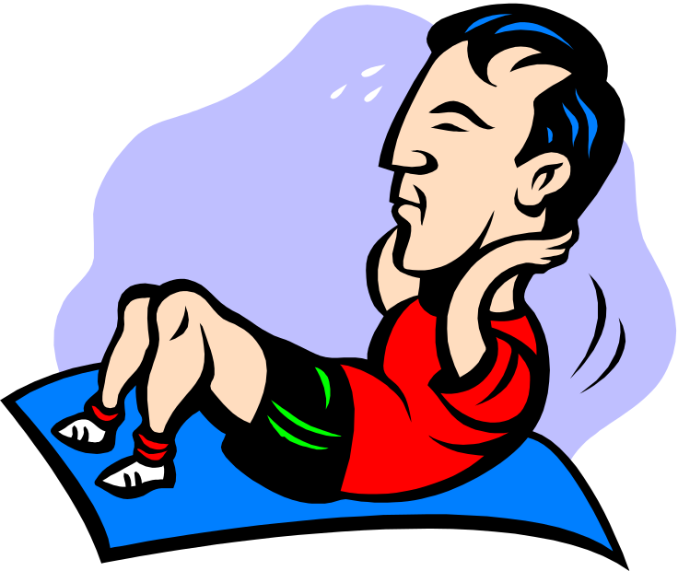
Cuidar de tu Cuerpo
Este cuerpo tan cambiante es en realidad una máquina maravillosa. Los cuatro principales ingredientes de un cuerpo sano son dormir bien, el descanso físico, buena nutrición y ejercicio adecuado.

Slide 12

Dime Qué Comes y te Diré Quién Eres
Escucha a tu cuerpo. Pon mucha atención a cómo te hacen sentir los distintos alimentos, y a partir de ello desarrolla tu propio criterio para comer. Cada persona responde de manera distinta a los alimentos. Practica la moderación y evita los extremos.
Recuerda que los alimentos afectan tu estado de ánimo. Come con cuidado.

Slide 13
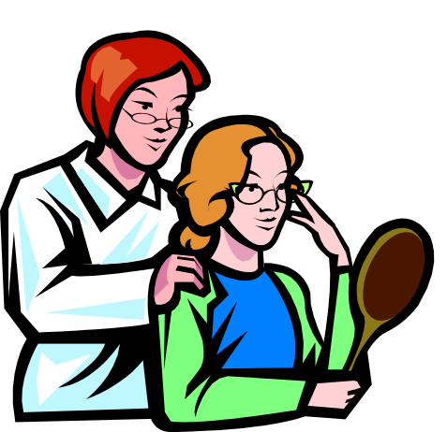
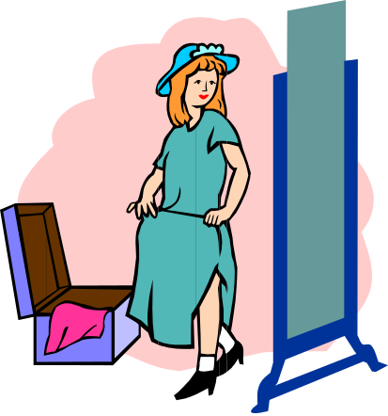
Todo es Cómo te Sientes y no Cómo te Ves
Si intentas tener un mejor físico, asegúrate de no obsesionarte demasiado con tu aspecto. Lo importante es que te sientas bien físicamente, y no te preocupes tanto por tu aspecto. Como posiblemente ya lo notaste, nuestra sociedad es adoradora del “aspecto”.

Slide 14
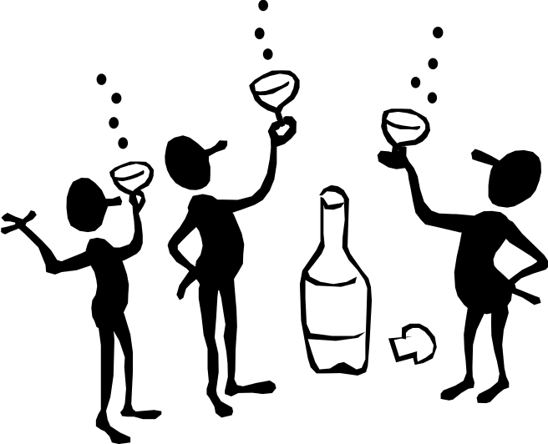
Puedo Dejarlo cada vez que Quiera
Del mismo modo en que hay formas de cuidar tu cuerpo, también hay formas de destruirlo. Usar sustancias adictivas como alcohol, drogas y tabaco es una excelente forma de hacerlo.
Tal vez lo peor de tener una adición es lo siguiente: tú ya no controlas tu vida, sino tu adicción.

Slide 15

La Capacidad de Rehusar
Alejarse de las drogas de todo tipo es algo que es más fácil de decir que de hacer. La diversión a corto plazo nunca vale la pena la devastación a largo plazo que viene después. Hay formas naturales y mejores para “ponerse en onda”.

Slide 16

Cuidando de tu Cerebro
Obtener una buena educación tal vez sea el precio más importante que debamos pagar, porque, más que ninguna otra cosa, lo que haces con esa masa de materia gris que tienes entre las orejas determinará tu futuro.
Una mente educada puede concentrarse, sintetizar, escribir, hablar, crear, analizar, explorar, imaginar y muchas cosas más. Sin embargo, para hacer esto, debe estar entrenada.

Slide 17


Afila tu Mente
Existen novedosas formas para expandir tu mente. Sin embargo el mejor enfoque puede ser simplemente leer. Como dice el refrán la lectura es para la mente lo que el ejercicio es para el cuerpo. Leer es fundamental para cualquier otra cosa y no cuesta mucho.

Slide 18

Encuentra tu Nicho
Aunque tal vez necesites soportar en la escuela algunas materias que no te gusten, busca las que sí te gusten y básate en ellas. No permitas que la escuela sea tu única forma de educación. Haz que el mundo sea tu salón de clases.
Cómo lo que le ocurrió a Chris en la pág. 219

Slide 19


No Permitas que la Esuela Estorbe en tu Educación
Las calificaciones son importantes, especialmente porque pueden asegurarte un empleo en el futuro y opciones para educarte. Pero en la educación hay mucho más que sólo calificaciones.
Aunque las calificaciones sean importantes, recibir una verdadera educación es más importante.
Cómo nos enseña la carta a un atleta de la pág. 221

Slide 20
Barreras Mentales
Barreras | Descripción
Tiempo de pantalla | Es el tiempo que pasas frente a cualquier tipo de pantalla
El síndrome del estudioso | No queremos funcionar bien en la escuela porque otros podrían pensar que somos demasiados estudiosos.
Presión | A veces nos asusta funcionar bien en la escuela por las altas expectativas que esto crea.

Slide 21

Cuidar de tu Corazón
La mejor forma de afilar la sierra y nutrir tu corazón es concentrarte en formar relaciones, o en otras palabras, hacer depósitos frecuentes en tu cuenta de banco de relaciones y en tu cuenta de banco personal.

Slide 22

Sexo y Relaciones
El sexo es mucho más que sólo tu cuerpo. También es tu corazón. De hecho, lo que hagas respecto al sexo podría afectar tu imagen y tus relaciones con los demás mucho más que cualquier otra decisión que tomes.

Slide 23

Ríe, o Llorarás
Ésta es la última clave para mantener tu corazón sano y fuerte. ¡No te preocupes, sé feliz! Hay veces que la vida aesta, y no puedes hacer gran cosa, así que da lo mismo si te ríes.
Aprende a reírte de ti mismo cuando ocurran cosas extrañas o tontas, porque sino las cosas se reirán de ti.

Slide 24

Cuidar de tu Alma
Tu alma es tu centro, donde están tus convicciones y valores más profundos. Es el origen del propósito, significado y paz interna. Afilar la sierra en el aspecto espiritual de la vida significa tomarte tiempo para renovar y despertar ese yo interno.
Técnicas para nutrir el alma:
Volver a la naturaleza
Llevar un diario

Slide 25

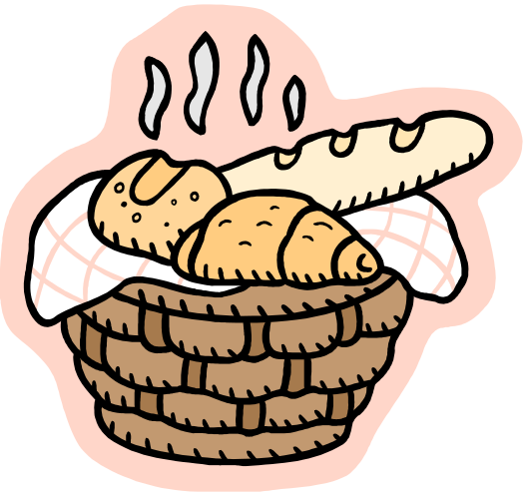
Tu Dieta Espiritual
No sólo eres lo que comes, sino también eres lo que escuchas, lees y ves. Más importante de lo que entra en tu cuerpo, es lo que entra a tu alma.
Como la mayoría de las cosas, los medios informativos tiene un lado luminoso y otro oscuro. Y necesitas elegir qué es lo que aceptarás.

Slide 26

Mantener Viva la Esperanza
No importa que tu vida familiar ande mal, que repruebes en la escuela, y la única buena relación que tengas sea con tu gato (y últimamente no te hace mucho caso). ¡Manten viva la esperanza!
Si hay un hábito o idea que realmente lograste, la mejor forma de internalizarlo es enseñarlo a otra persona mientras lo tengas fresco en la mente. Repásalo utilizando tus propios ejemplos y palabras.

Slide 27
Fin del Módulo 1

